Slide 1
ΤΑ ΒΑΣΙΚΑ ΕΜΠΟΔΙΑ ΣΤΗΝ ΠΡΟΦΟΡΙΚΗ ΕΠΙΚΟΙΝΩΝΙΑ

Slide 2
ΓΙΑΤΙ ΕΙΝΑΙ ΣΗΜΑΝΤΙΚΗ Η ΑΝΑΠΤΥΞΗ ΤΩΝ ΙΚΑΝΟΤΗΤΩΝ ΕΠΙΚΟΙΝΩΝΙΑΣ ΚΑΙ Η ΚΑΤΑΝΟΗΣΗ ΤΩΝ ΕΜΠΟΔΙΩΝ ΕΠΙΚΟΙΝΩΝΙΑΣ ΓΙΑ ΤΑ ΣΤΕΛΕΧΗ ΤΩΝ ΕΠΙΧΕΙΡΗΣΕΩΝ
Έρευνες έχουν δείξει ότι:
Στο χώρο των επιχειρήσεων τα διοικητικά στελέχη δαπανούν για επικοινωνία περισσότερο από το 70% του χρόνου τους
Το 80% του περιεχομένου ενός μηνύματος που στέλνεται από τον πρόεδρο μιας εταιρείας, φτάνει αλλοιωμένο στο τελευταίο ιεραρχικό επίπεδο

Slide 3
ΤΙ ΘΕΩΡΕΙΤΑΙ ΕΜΠΟΔΙΟ ΣΤΗΝ ΕΠΙΚΟΙΝΩΝΙΑ
Οποιοσδήποτε παράγοντας παρεμβαίνει αρνητικά και δυσκολεύει την επικοινωνία, δηλαδή την εμποδίζει, ή μειώνει την αποτελεσματικότητά της.

Slide 4
ΑΠΟ ΠΟΥ ΠΗΓΑΖΟΥΝ ΤΑ ΕΜΠΟΔΙΑ ΠΗΓΕΣ ΤΩΝ ΕΜΠΟΔΙΩΝ
ΠΟΜΠΟΣ | ΔΕΚΤΗΣ | ΠΕΡΙΒΑΛΛΟΝ
Ο αποστολέας του μηνύματος | Ο αποδέκτης τους μηνύματος | Ο χώρος που πραγματοποιείται η επικοινωνία

Slide 5
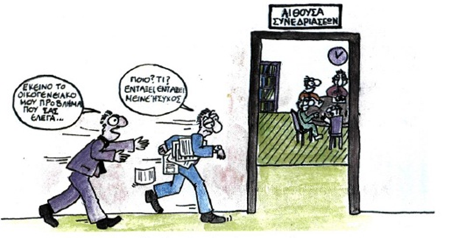
ΕΜΠΟΔΙΑ ΠΟΥ ΠΡΟΕΡΧΟΝΤΑΙ ΑΠΟ ΤΟΝ ΠΟΜΠΟ
ΑΣΑΦΕΙΣ ΣΤΟΧΟΙ
Όταν ο σκοπός της επικοινωνίας δεν είναι συγκεκριμένος και ξεκάθαρος
ΜΗ ΣΩΣΤΑ ΜΗΝΥΜΑΤΑ
Όταν τα μηνύματα χαρακτηρίζονται από ασάφεια, έλλειψη πληρότητας, περιεκτικότητας, συντομίας και ορθότητας
ΚΑΚΗ ΕΠΙΛΟΓΗ ΧΡΟΝΟΥ ΚΑΙ ΧΩΡΟΥ
Όταν η χρονική στιγμή και ο χώρος δεν
είναι κατάλληλοι για επικοινωνία
ΚΑΚΗ ΕΠΙΛΟΓΗ ΤΡΟΠΟΥ ΚΑΙ ΜΕΣΟΥ
Όταν δεν επιλέγεται ο σωστός τρόπος επικοινωνίας (γραπτός, προφορικός, οπτικός) και τα κατάλληλα μέσα (λόγος, τηλέφωνο, email κτλ)

Slide 6
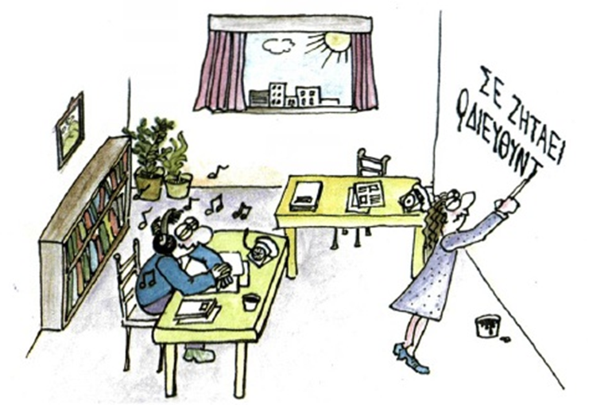
ΕΜΠΟΔΙΑ ΠΟΥ ΠΡΟΕΡΧΟΝΤΑΙ ΑΠΟ ΤΟΝ ΔΕΚΤΗ
Έλλειψη ενδιαφέροντος / απροσεξία
Όταν ο δέκτης δεν έχει στραμμένη την
προσοχή του στο μήνυμα που του
μεταβιβάζει ο πομπός
Βιαστικά συμπεράσματα
Όταν ο δέκτης, με τις πρώτες λέξεις ή φράσεις, βιάζεται να βγάλει λανθασμένα συμπεράσματα για το νόημα του μηνύματος που του μεταβιβάζεται, πριν ο πομπός ολοκληρώσει τη μετάδοσή του
Προδιάθεση / προκατάληψη
Όταν το μήνυμα διαστρεβλώνεται επειδή ο δέκτης τίθεται αρνητικά απέναντι στον πομπό
Υπερευαισθησία
Όταν ο δέκτης, λόγω προηγούμενων εμπειριών, είναι ευαίσθητος σε ορισμένες λέξεις, φράσεις ή γεγονότα. Επικεντρώνεται σ’ αυτά και δε δίνει σημασία στα υπόλοιπα σημεία του μηνύματος

Slide 7
ΕΜΠΟΔΙΑ ΠΟΥ ΠΡΟΕΡΧΟΝΤΑΙ ΑΠΟ ΤΟ ΠΕΡΙΒΑΛΛΟΝ
Διαφορετικές αντιλήψεις
Κάθε άνθρωπος έχει τη δική του αντίληψη για τον εαυτό του και τον κόσμο γύρω του, που αποτελεί φίλτρο για την ερμηνεία των μηνυμάτων που δέχεται
Σχέσεις μεταξύ πομπού και δέκτη
Οι κακές ανθρώπινες σχέσεις, οι αυταρχικές σχέσεις εξουσίας, η κοινωνική και διοικητική ανισότητα και η πόλωση συμφερόντων περιορίζουν την επικοινωνία
Δομές / διαδικασίες
Όταν οι δομές και οι διαδικασίες που εφαρμόζονται σ’ έναν οργανισμό, όπως τα κλειστά τμήματα εργασίας, οι αυστηροί κανόνες επικοινωνίας, οι περίπλοκες και χρονοβόρες διαδικασίες ροής πληροφοριών, δε διευκολύνουν την επικοινωνία
Υπερφόρτωση
Ο μεγάλος όγκος πληροφοριών σε συνδυασμό με την έλλειψη χρόνου, κάνουν τον άνθρωπο να αργεί να επεξεργαστεί τα μηνύματα ή να τα συλλαμβάνει επιλεκτικά.
Διαφορετικοί κώδικες
Όταν οι άνθρωποι δεν χρησιμοποιούν τους ίδιους κώδικες (λέξεις, σύμβολα κτλ.), ή ενώ χρησιμοποιούν τις ίδιες λέξεις, η σημασία τους είναι διαφορετική για τον καθένα, τότε η επικοινωνία δυσχεραίνεται

